Slide 1

إحسان
Ehsan Project
11 March, 2025

Slide 2

مقدمة
Our project aims to analyze, strategize, and implement techniques to boost product sales for Warner & Spencer. We recognize the importance of a robust sales strategy and intend to explore innovative methods to enhance sales figures and market penetration.

Slide 3

منصة إحسان
تيسير العطاء وفق رغباتك في طريقة الإحسان
نبذة عن إحسان
إحسان هي منصة وطنية للعمل الخيري في السعودية، تهدف إلى تعزيز العطاء الرقمي وتسهيل التبرعات للمحتاجين عبر تقنيات متقدمة.
الخدمات
تبرعات للجهات الخيرية، برنامج "فرجت"، ودعم المحتاجين في التعليم والصحة والإسكان.
أهداف المنصة
تسهيل التبرعات، تعزيز الشفافية، ودعم القطاع غير الربحي رقميًا.

Slide 4
استخراج البيانات من منصة "إحسان"
الفترة: من 2024 حتى الوقت الحالي
المصدر: "إحسان"
جمع البيانات عبر "إحسان"
عدد الصفوف: 1485
عدد الأعمدة: 12

Slide 5
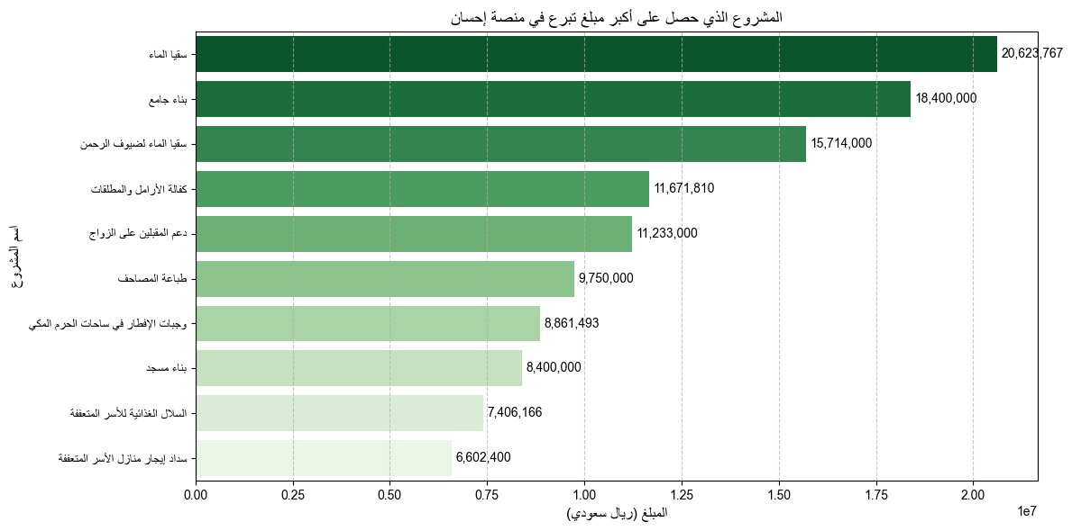
أكبر مبلغ تبرع
الفارق بين المشاريع: الفرق بين أعلى وأقل مشروع تجاوز 14 مليون ريال.
أولوية المشاريع: مشاريع المياه والمساجد والمصاحف تحظى بدعم كبير.
مشروع "سقيا الماء" حصل على أكبر تبرع (20.6 مليون ريال).

Slide 6
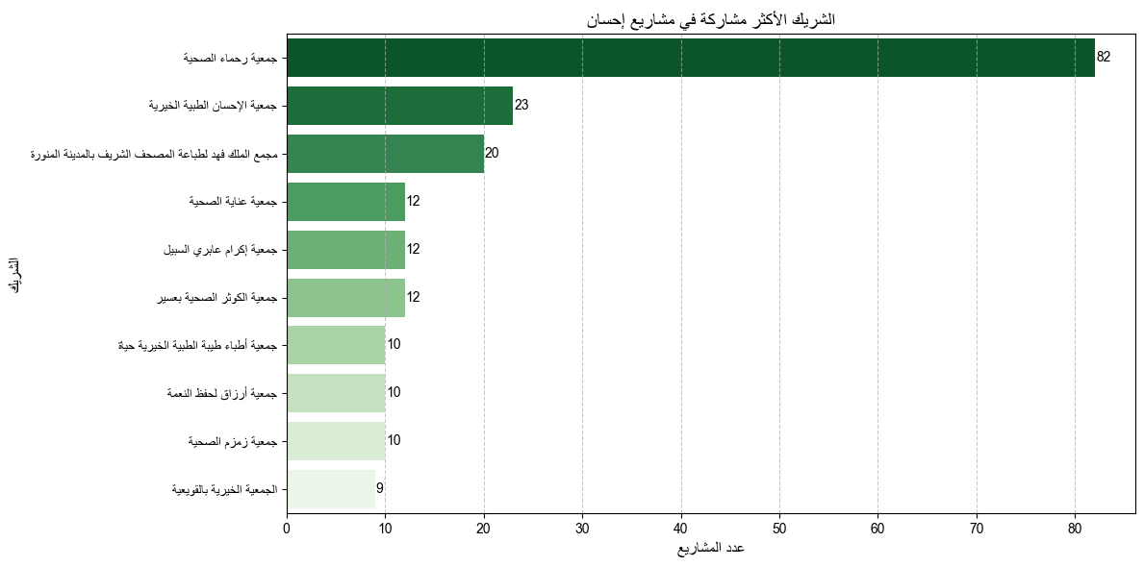
الشريك الأكثر مشاركة
أكثر الشركاء مشاركة في مشاريع إحسان هي جمعية رحمة الصحية بـ 82 مشروعًا، تليها جمعية الإحسان الطبية الخيرية بـ 23 مشروعًا، ثم مجمع الملك فهد لطباعة المصحف الشريف بـ 20 مشروعًا، في حين تتوزع بقية المشاريع بين جمعيات صحية وخيرية أخرى بعدد أقل.

Slide 7
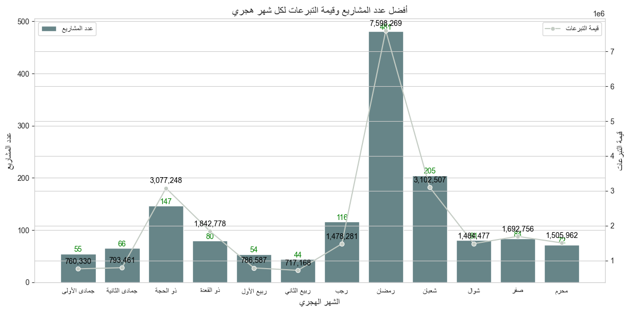
أكبر عدد مستفيدين في المنصة
التبرعات ترتفع في الأشهر المباركة وتنخفض في العادية.
ربيع الثاني الأقل في المشاريع (44) والتبرعات (717 ألف).
رمضان الأعلى في التبرعات (7.6 مليون) والمشاريع (481).

Slide 8
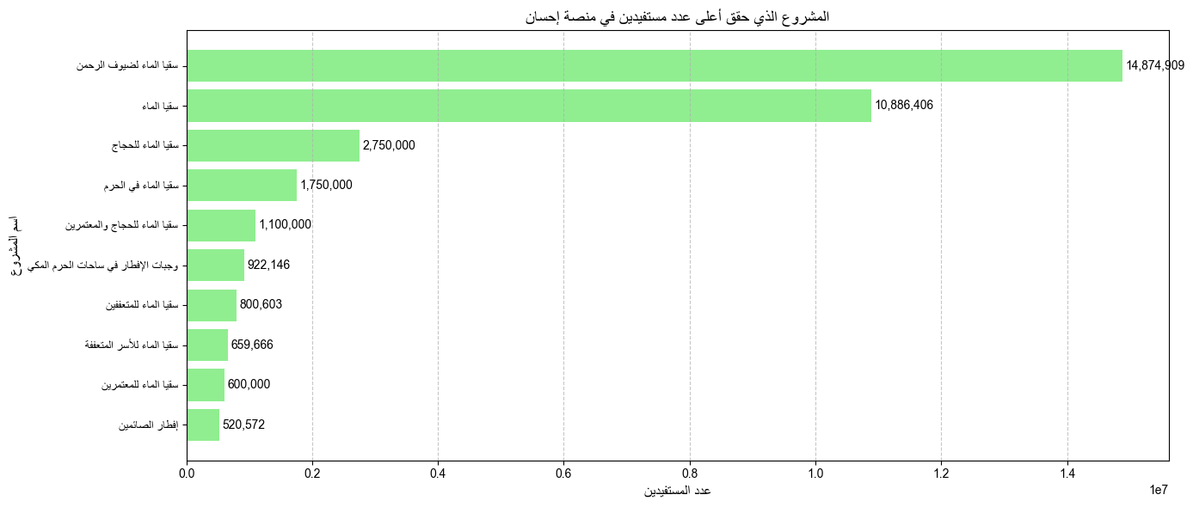
أكبر عدد مستفيدين في المنصة
سقيا الماء الخيرية الرمضانية حققت أعلى عدد مستفيدين، حيث بلغ عددهم 14.9 مليون مستفيد. تتراوح أعداد المستفيدين في المشاريع الأخرى بين 520 ألف و2.75 مليون. إجمالي عدد المستفيدين تجاوز 10.9 مليون مستفيد.

Slide 9
شكرا لكم
نستقبل أسلئتكم ..

